Slide 1
Proyecto Final — Data Analyst (TripleTen)
Tema: Tres casos aplicados (Telecom, Test A/B y SQL)
Ventanas de estudio clave: A/B 07/12/2020–01/01/2021 (14 días por usuario)
Autora: María Paz Munita Vidal

Slide 2
Enlaces y accesos
Notebook con código
https://cnt-3e244672-dcd1-4724-a426-173c37b8e757.containerhub.tripleten-services.com/notebooks/Notebook%20Proyecto%20Final.ipynb
Dashboard (Tableau Public):
https://public.tableau.com/authoring/DasboardCasoTelecomunicaciones/Dashboard1#1

Slide 3
Hallazgos generales
Caso Telecomunicaciones: se identifican patrones de ineficacia por operador (mayor % de perdidas y tiempos de espera).
Caso Test A/B: el grupo B no alcanza de forma consistente el +10% por etapa — decisión: no adoptar B.
Caso SQL: resultados organizados por consulta para soportar decisiones de catálogo (editoriales, autores, engagement).

Slide 4
Índice
Caso 1: Telecomunicaciones — operadores ineficaces
Caso 2: Test A/B — recommender_system_test
Caso 3: SQL — libros, editoriales, autores
Cierre — conclusiones, recomendaciones y próximos pasos

Slide 5
Caso 1: ¿Qué se analizó?
Operadores ineficaces: más entrantes perdidas, mayor espera y baja salida (si aplica).
Segmentación por user_id y operator_id; análisis por dirección (in/out) e internas.

Slide 6
Caso 1: Principales hallazgos
Diferencias claras entre operadores en % de perdidas y tiempos de espera.
Picos de demanda por día/hora condicionan desempeño; ajustar staffing/turnos.
Uso recomendado de dashboard para seguimiento continuo por cliente (user_id).

Slide 7
Caso 1: Acciones
Reentrenar y supervisar operadores con indicadores rezagados.
Rebalancear horarios/turnos en picos identificados.
Monitoreo semanal de % perdidas y espera promedio por operador.

Slide 8
Caso 2: Contexto del experimento
Embudo medido: product_page → product_card → purchase (14 días por usuario).
Grupos: A (control) y B (nuevo embudo). Región UE; inclusión 07–21 dic 2020; fin 01/01/2021.

Slide 9
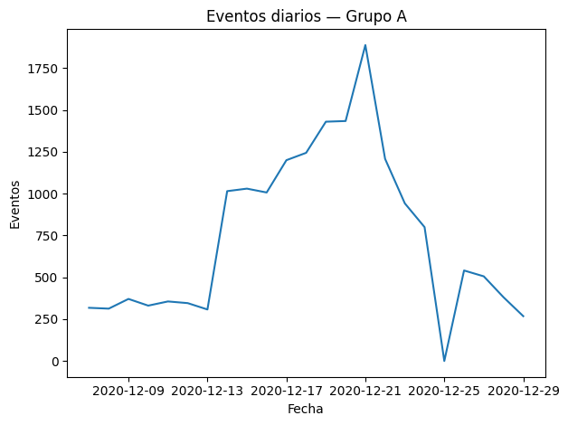
Caso 2: Comparación A vs B a lo largo del tiempo
Se observa trayectoria superior de B en métricas acumuladas.

Slide 10
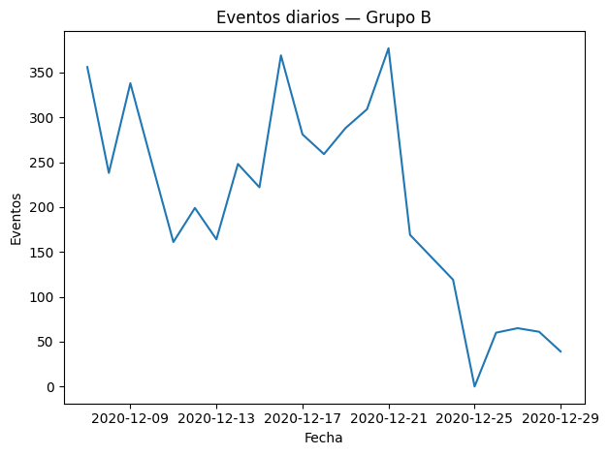
Caso 2: Evolución diaria por etapa del embudo
Variaciones por día coherentes con estacionalidad/actividad

Slide 11
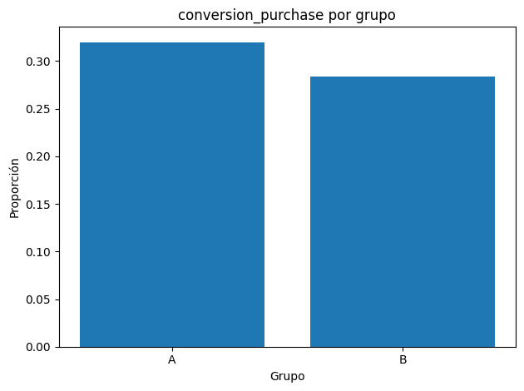
Caso 2: Resumen de tasas por grupo y etapa
Útil para revisar diferencias relativas y estabilidad.

Slide 12
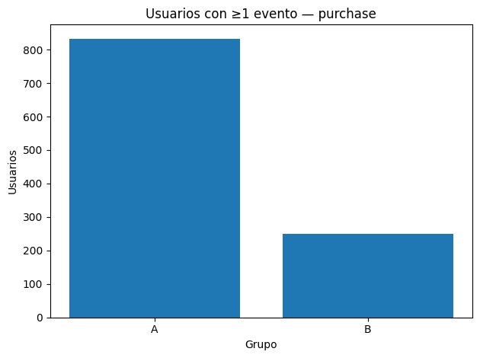
Caso 2: Distribución de eventos/usuarios.
Revela dispersiones y posibles atípicos.

Slide 13
Caso 2: Conclusión
El grupo B no alcanza de forma consistente el +10% por etapa del embudo en la ventana analizada.
Decisión: no adoptar B; proponer nueva iteración con control de calidad de tráfico y potencia.

Slide 14
Caso 3: ¿Qué se resolvió?
Respuestas con SQL puro para 5 preguntas de negocio sobre libros, editoriales, autores, ratings y reseñas.
Uso de joins y CTEs para consolidar rating medio, reseñas por libro y líderes por volumen/calidad.

Slide 15
Caso 3: Hallazgos
Conteo de títulos post-2000 para dimensionar oferta reciente.
Editorial con mayor producción (>50 páginas) para priorizar acuerdos.
Autor con rating medio más alto (≥50 calificaciones) como referente de calidad.
Promedio de reseñas de texto en power users para medir engagement.

Slide 16
Recomendaciones
Caso 1: ejecutar plan de mejora por operador y ajustar cobertura en picos.
Caso 2: iterar el embudo B; separar campañas/temporadas y asegurar tamaño de muestra.
Caso 3: llevar hallazgos a dashboard (tendencias por año, top editoriales/autores).

Slide 17
Base de datos
Datasets:
datasets/telecom_dataset_us.csv
datasets/telecom_clients_us.csv
datasets/ab_project_marketing_events_us.csv
datasets/final_ab_new_users_upd_us.csv
datasets/final_ab_events_upd_us.csv
datasets/final_ab_participants_upd_us.csv

